Slide 1
Que es una Carta

Slide 2
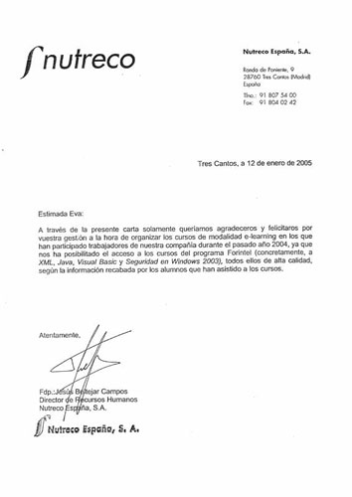
Una Carta
Proceso de producción de ideas por medio de la escritura.
Dirigida a un/unos destinatarios.
Diferentes tipos de cartas según fin y contenido.

Slide 3
Partes de una carta
Encabezado: Nombre, dirección, fecha, lugar al que se dirige.
Saludo: Personal, comercial o institucional.
Exposición del asunto: desarrollo del tema a tratar, según estilo de redacción.
Despedida: según estilo coloquial, comercial.
Firma: nombre y/o rubrica.

Slide 4
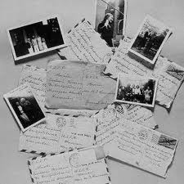
Referencias finales
Iníciales mayúsculas y minúsculas de la persona que redacta y de la persona que escribe la carta.
Otros datos como indicaciones de anexos que se envían o de las personas a quienes se remite copia del documento.

